Slide 1
Benchmark regressão

Slide 2
Bases de dados
Precipitação anual média (2001-2020)
Densidade de drenagem
Elementos da paisagem
GPM v6 (0.1º)
Topographic Position based Stream definition (TPS)
MERIT-DEM (90m)

Slide 3
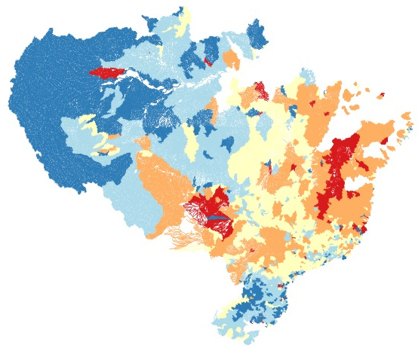
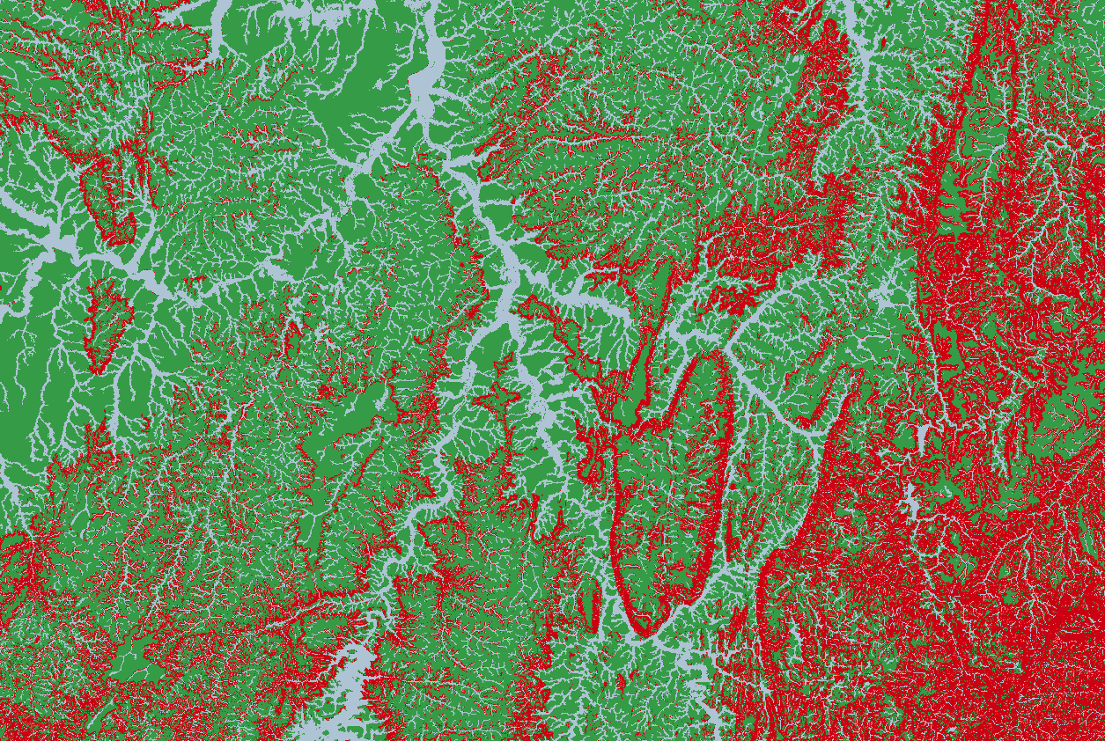
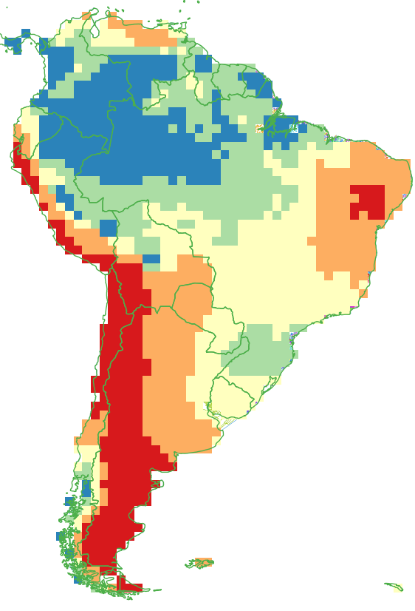


Bases de dados
Subbacias
GPM annual average precipitation
Landscape elements

Slide 4




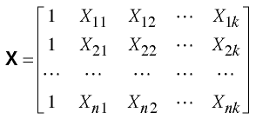
Regionalização por modelos de regressão
Variáveis de interesse:
Vazão global
Vazão específica
Vazão incremental
Modelos:
Lineares
Exponenciais
Avaliações:
Leave One Out
Treinamento/teste (70/30)

